Slide 1
第5章 高级汇编语言程序设计

Slide 2
教学要求
理解条件控制和循环控制伪指令，熟悉带参数的过程定义和过程声明、过程调用伪指令
了解宏操作符、宏汇编、条件汇编和重复汇编、源程序包含、代码连接和子程序库等程序设计方法
了解程序直接控制、查询和中断的输入输出程序设计
掌握伪指令：PROTO / INVOKE，MACRO/ENDM、LOCAL，INCLUDE／PUBLIC／EXTERN

Slide 3
5.1 高级语言特性
分支、循环和子程序是程序的基本结构，但是汇编语言编写较为繁琐
为此，MASM 6.0引入高级语言的程序设计特性
分支和循环的流程控制伪指令
条件控制伪指令
.IF .ELSE .ELSEIF .ENDIF
循环控制伪指令
.WHILE .ENDW .REPEAT .UNTIL .UNTILCXZ
带参数的过程定义、声明和调用伪指令
PROC .PROTO .INVOKE

Slide 4
5.1.1 条件控制伪指令
类似高级语言中IF、THEN、ELSE和ENDIF的相应功能
在汇编时要展开，自动生成相应的比较和条件转移指令序列，实现程序分支
格式：
.if 条件表达式 ;条件为真（值为非0），执行分支体
分支体
; [.elseif 条件表达式 ;前面if条件为假，并且当前elseif条件为真，执行分支体
分支体]
[.else ;前面if条件为假，执行分支体
分支体]
.endif ;分支结束

Slide 5
5.1.1 条件控制伪指令
表5.1 条件表达式中的操作符
操作符 | 功能 | 操作符 | 功能 | 操作符 | 功能
== | 等于 | && | 逻辑与 | OVERFLOW? | OF=1？
!= | 不等于 | || | 逻辑或 | PARITY? | PF=1？
> | 大于 | ! | 逻辑非 | SIGN? | SF=1？
>= | 大于等于 | & | 位测试 | ZERO? | ZF=1？
< | 小于 | （） | 改变优先级 | ___ | ___
<= | 小于等于 | CARRY? | CF=1? | ___ | ___

Slide 6
5.1.1 条件控制伪指令
注：关于条件表达式中操作数是无符号数还是有符号数的说明
第三章中DB,DW,DD等数据定义伪指令，既可以当做无符号，也可以当做有符号
本章中，条件表达式中的变量
若采用DB,DW,DD等定义的，一律视作无符号数
若将之视作有符号数，需采用:SBYTE，SWORD，SDWORD
采用寄存器或常数参加比较时，也是默认无符号数，利用SBYTE PTR,SWORD PTR 操作符，可将之视为有符号数处理。

Slide 7
5.1.1 条件控制伪指令
例：求AX绝对值的单分支结构
.if ax<0 ;等价于.if sign?
neg ax ;满足，求补
.endif
mov result,ax
汇编时的三种结果：
汇编时，将比较指令ax<0汇编成 JNB，即无符号数的比较，则 NEG不会执行；
汇编时，将.if sign? 汇编成 JNS（SF=0）, 结果同情况（1）
汇编时，将比较指令AX<0改成 sword ptr AX <0 , 则作为有符号比较，结果正确。

Slide 8


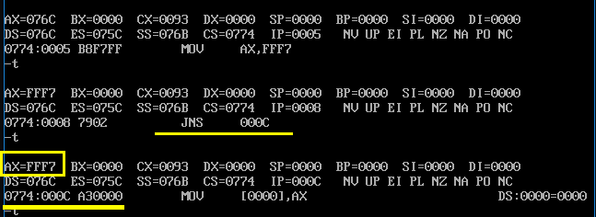
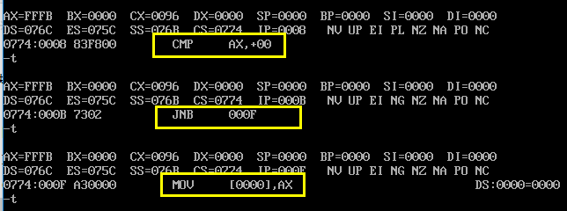
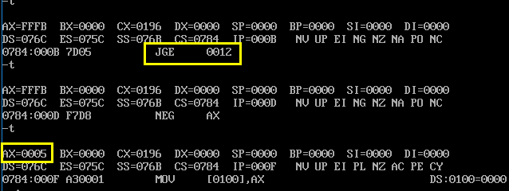
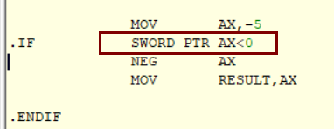
5.1.1 条件控制伪指令
情况1：当做无符号数，CF=0，未产生借位，SF为 NG , 即 “-”
情况2：SF的状态PL,表示“+”
情况3：当做有符号数，执行NEG，CF =1(借位)，SF=PL，表示“+”

Slide 9
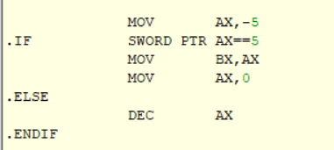
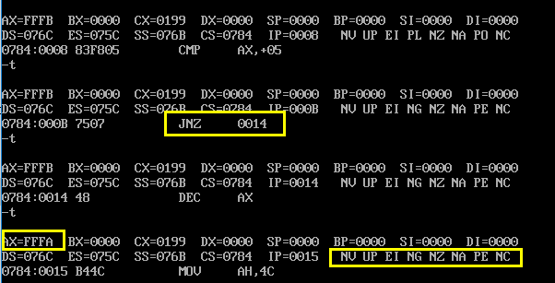
5.1.1 条件控制伪指令
例：采用条件控制伪指令编写的双分支结构
列表文件.LST(带*的语句是由汇编程序产生的)
.if ax==5
* cmp ax, 05h
* jne @c0001
mov bx, ax
mov ax,0
.else
* jmp @c0003
*@c0001: dec ax
.endif
*@c0003:
汇编以及运行后结果:
初始：AX=-5
.If ax==5 改成
.if sword ptr ax==5

Slide 10
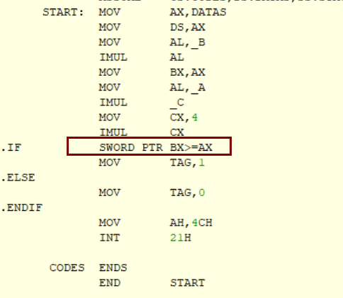
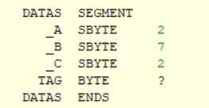
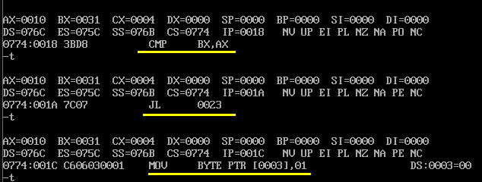
5.1.1 条件控制伪指令
例5.1 用条件控制伪指令实现有根判断的源程序
Data segment:
汇编以及运行后结果:

Slide 11
5.1.2 循环控制伪指令
伪指令包括：.WHILE和.ENDW,.REPEAT和.UNTIL,.REPEAT和.UNTILCXZ；另外还有.BREAK和.CONTINUE分别表示无条件退出循环和转向循环体开始。
（a）WHILE循环结构 （b）UNTIL循环结构
图5-1 循环程序结构的流程图
N
循环语句体
循环条件满足
Y
N
循环条件满足
循环语句体
Y

Slide 12
5.1.2 循环控制伪指令
.until结构的循环控制伪指令
.repeat
循环体
.until 条件表达式
例： 求1~100之和
.repeat
add ax,ax
dec cx
.until cx==0
until 的另一种格式
.repeat
循环体
.untilcxz[条件表达式] ； cx<-cx-1,直到cx=0或条件为真
注：.UNTILCXZ伪指令的表达式只能比较寄存器与寄存器，存储单元和常数，以及存储单元和常数相等或不等。
例： 求1~100之和
.repeat
add ax,cx
.untilcxz
.WHILE结构的循环控制伪指令
.while 条件表达式 ； 条件为真，执行循环体
循环体
.endw ；循环体结束
例：求1~100之和
xor ax,ax ;被加数AX清0
mov cx,100
.while cx!=0
add cx,cx
dec cx
.endw
mov sum,ax
不带表达式的汇编成loop
带表达式的循环结束条件是CX=0或者指定条件为真

Slide 13
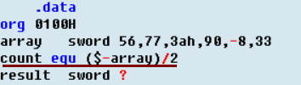
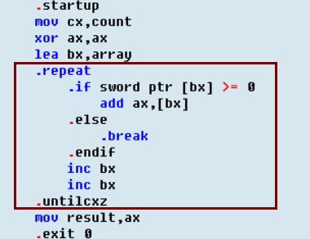

5.1.2 循环控制伪指令
例5.2 设ARRAY是100个字元素的数组，试计算其中前若干个非负数之和，直到出现第一个负数为止，并将结果存入RESULT单元（不考虑进位和溢出）
分析：已知ARRAY中最多有100个非负数，所以可以采用计数循环，循环开始置计数器CX=100，根据题意，逐一判断元素，非负即累加，否则即退出。该程序符合UNTILCXZ。
内存中以十六机制进行存放：
Untilcxz表示直到CX=0或者条件[bx]<0为真
即：循环条件为假

Slide 14
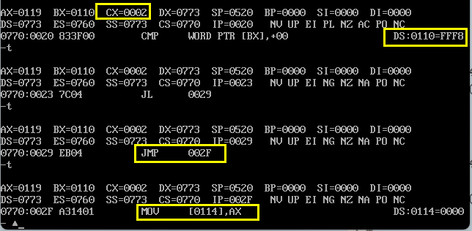
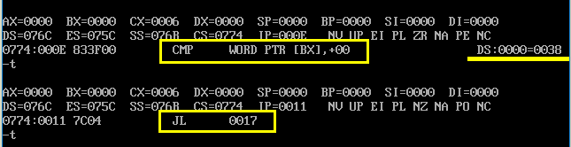


5.1.2 循环控制伪指令
例5.2
读取操作数-8时（补码：FFF8）
条件汇编语句实际汇编后的指令：
Untilcxz条件汇编语句实际汇编后的指令：
程序运行结果:0119H
此时CX=0002 不等于0

Slide 15
5.1.3 过程声明和过程调用伪指令
堆栈传参，容易出错且较为复杂，故在MASM6.x中，扩展带有参数的过程定义伪指令PROC格式如下：
过程名 proc[调用距离][语言类型][作用范围][<起始参数>]
[uses寄存器列表][,参数：[类型]]…
local 参数表
…. ; 汇编语言语句
过程名 endp
其中：
过程名: 表示该过程名称，应该是遵循相应语言类型的标识符
调用距离：可以是NEAR或FAR，表示该过程是近调用或远调用，简化格式中，默认值是.MODEL语句选择的存储模型决定
语言类型：可以是任何有效的语言类型，确定该过程采用的命名约定和调用约定；语言类型还可以由.MODEL伪指令指定。

Slide 16
5.1.3 过程声明和过程调用伪指令
作用范围：可以是PUBLIC,PRIVATE,EXPORT，表示该过程是否对其他模块可见，默认是 PUBLIC，表示其他模块可见；PRIVATE表示对外不可见；EXPORT隐含有PUBLIC和FAR，表示该过程可被其他模块引用，应该放置在导出表中。
起始参数：采用这个格式的PROC伪指令，汇编系统将自动创建过程的起始代码和收尾代码，用于传递堆栈参数以及清除堆栈等，起始参数表示传送给起始代码的参数，必须用<>括起来，多个参数用“,”分隔。
寄存器列表：指通用寄存器名，用空格分隔多个寄存器，只要利用“USES寄存器列表”罗列该过程中需要保存和恢复的寄存器，汇编系统将自动在起始代码产生相应的入栈指令，并对应在收尾代码产生出栈指令。
参数：类型：表示该过程使用的形式参数和类型。在16bit段中，默认是字WORD，在32bit段中，默认是双字DWORD。
Local代表局部变量。

Slide 17
5.1.3 过程声明和过程调用伪指令
PROTO和INVOKE
PROTO是一个过程声明伪指令，用于事先声明过程的结构，格式如下：
过程名 proto[调用距离][语言类型][，参数：[类型]]…
其中各项必须与PROC各项一致
汇编进行类型检测后，使用INVOKE调用过程，与PROTO配对
invoke 过程名[,参数,…]
INVOKE自动创建调用过程需要的代码序列，其在过程前进行参数入栈，调用后平衡堆栈。“参数”表示通过堆栈将传递个过程的实在参数。
CALL是进行子程序调用的硬指令，不适用于有参数的过程调用

Slide 18
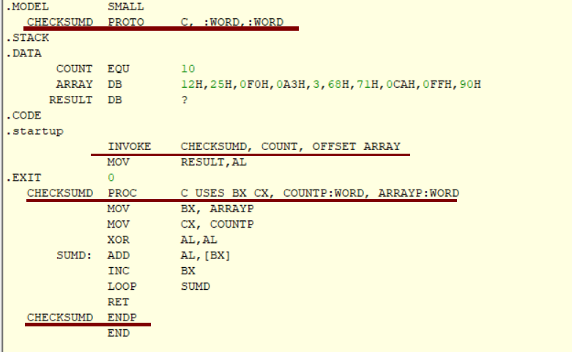

5.1.3 过程声明和过程调用伪指令
例5.3 运用过程声明和过程调用编写汇编语言子程序 （参例4.16）
proto c
过程声明
注：采用过程声明和过程调用伪指令后，汇编语言子程序也可以像高级语言一样利用实、形参数结合传递参数。但实形参数结合的实质还是利用堆栈。
过程调用
过程定义

Slide 19
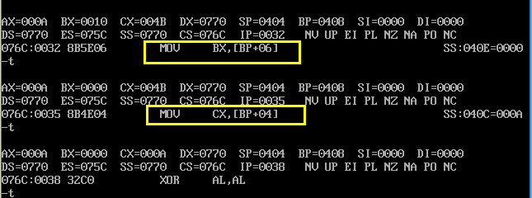
5.1.3 过程声明和过程调用伪指令
计算数组Array的校验和
堆栈段中:BP+6 存放Array的偏移地址
BP+4存放数组个数count
作为PROC的参数进行传递
最后校验和结果存放在0770:000E

Slide 20
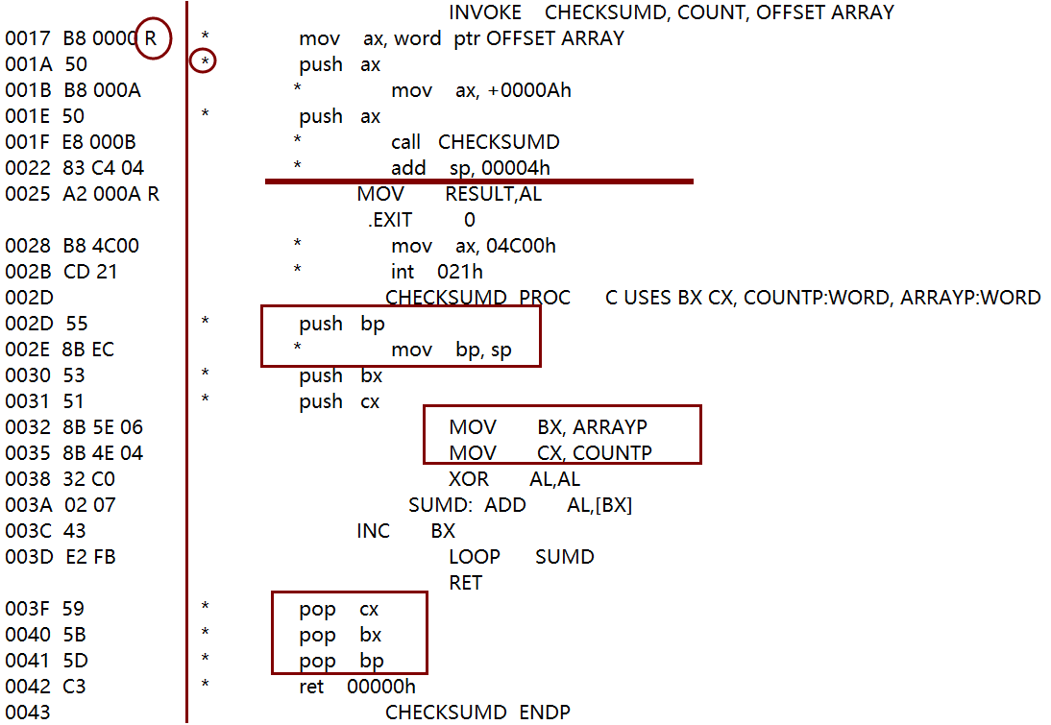
5.1.3 过程声明和过程调用伪指令
利用命令行创建列表LIST文件（文本文件，含有源程序和目标代码）：
ml /Fl /Sa 文件名.asm
右侧为例5.2 生成的LIST文件中的部分内容
其中左栏为对应内存地址：机器指令；
右栏为源程序；
R代表该指令的立即数/位移量不能确定或只是相对地址；
带有*的处理器指令是由前面一条伪指令产生的
入口参数压入堆栈
入栈操作
保护现场
arrayp=[bp+6]
countp=[bp+4]
出栈操作
恢复现场

Slide 21
5.2 宏结构程序设计
宏(MICRO)是汇编语言的一个特点。宏是与子程序类似又独具特色的另一种简化源程序结构的方法。通常与宏配合的伪指令还有重复汇编和条件汇编，统称为宏结构。本节介绍利用这些汇编伪指令进行程序设计的方法。

Slide 22
5.2.1 宏汇编
宏是具有宏名的一段汇编语句序列。经过定义的宏，只要写出宏名，就可以在源程序中调用它。形式上类似指令，因此称之为宏指令。在汇编时，汇编程序用对应的代码序列代替宏指令，即为宏展开，或宏汇编。
1.宏的定义和调用
宏定义由一对宏汇编指令MACRO/ENDM完成，格式：
宏名 macro[参数表]
宏定义体
endm
其中，宏名是符合语法的标识符。同一源程序中该名字定义唯一。宏可带参数表，用逗号分割。

Slide 23
5.2.1 宏汇编
源程序开始通常要初始化DS，可定义成宏：
mainbegin macro ;;定义一个名为mainbegin的宏，无参数
mov ax,@data ;;宏定义体
mov ds,ax
endm ;;宏定义结束
;;进行注释，之后的宏展开将不出现该注释
返回DOS也可定义为宏
mainend macro ;;带有参数retnum
mov al, retnum
mov ah,4ch
int 21h
endm
源程序中经常需要输出信息，也可定义为宏：
dispmsg macro message
lea dx, message
mov ah,09h
int 21h
endm

Slide 24
5.2.1 宏汇编
宏调用
宏名[实参]
汇编时，宏指令被汇编程序用相应代码替代，即为宏展开。
具体过程：
当汇编程序扫描源程序遇到已有定义的宏调用时，即用相应的宏定义体取代源程序的宏指令，同时用位置匹配的实参对形参进行替代，实参与形参的个数可以不等，多余的实参不予考虑，缺少的实参以空格取代。
另外， 汇编程序不对实参和形参的类型进行检查，取代时完全是字符串的替代，汇编程序进行翻译时再进行语法检查。宏调用不需控制转移与返回，故宏指令的执行速度比子程序快。

Slide 25
例5.4 用宏汇编实现信息显示（对比例3.1）
… ;同前面的3个宏定义
.model small
.stack
.data
string db ‘Hello,everybody!’, 0dh,0ah, ‘$’
.code
start: mainbegin ；宏调用，建立DS内容
dispmsg string ；宏调用，显示string字符串
mainend 0 ；宏调用，返回DOS
end start
查看其生成的列表文件：
start: mainbegin ;宏指令
1 mov ax, @data ;宏展开
1 mov ds,ax
dispmsg string
1 lea dx, string
1 mov ah,09h
1 int 21h
mainend 0
1 mov al,0
1 mov ah,4ch
1 int 21h
end start
宏展开后，带有“+”或者 “1”等数字的语句为相应的宏定义体

Slide 26
5.2.1 宏汇编
宏定义中允许宏调用，但必须先定义
dosint21 macro function ;;宏定义
mov ah,function
Int 21h
endm
dispmsg macro message ;;含有宏调用的宏定义
mov dx, offset message
dosint21 9 ;;宏调用
endm
列表文件的源程序如下：
dispmsg msg ;宏调用
1 mov dx, offset msg ;宏展开（第一层）
dosint21 8
mov ah, 9 ;宏展开（第二层）
2 Int 21h

Slide 27
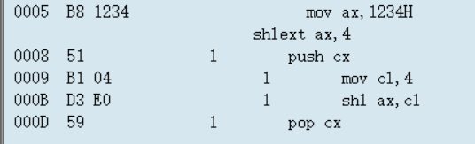
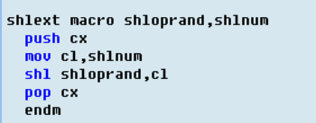

5.2.1 宏汇编
2. 宏的参数
宏参数功能强大
例5.5a 具有多个参数的宏定义
使用8086的移位指令有时感到不便，因为当移位次数大于1时，必须利用CL寄存器，现在用宏指令shlext扩展逻辑左移SHL的功能
列表文件
宏定义
宏调用

Slide 28
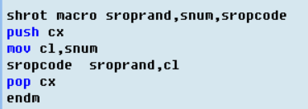
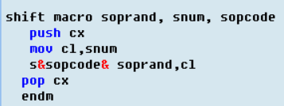
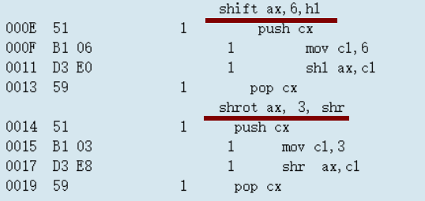
5.2.1 宏汇编
例5.5b 用作操作码的宏定义参数
8086的移位指令有4条：shl, shr, sal, sar,现在用宏指令SHIFT替代，这时需要用参数表示助记符：
宏定义中一对&伪操作符括起来SOPCODE，表示一个参数，
用于分隔前面的字符s，表示是指令助记符的一部分。
例如：shift ax,6,hl
把移位和循环移位指令共8条指令统一起来，定义一个宏指令，如下：
用宏指令shrot代替了所有移位指令(SHL, SHR,SAL,SAR,ROR,RCR,ROL,RCL)，而且次数>1

Slide 29
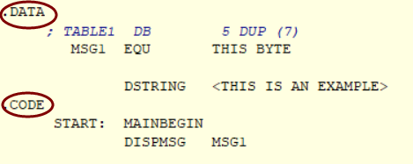
5.2.1 宏汇编
例5.6 字符串用作宏定义参数
宏定义体中不仅可以是硬指令，还可以是伪指令序列。
例：为方便09h号DOS调用，字符串的定义可采用：
dstring macro string
db ‘&string&’, 0dh,0ah,’$’
endm
定义字符串“This is an example ”,采用如下宏调用：
dstring <This is an example> ; 字符串中存在空格，必须用<>伪操作符
对应的宏展开 1 db ‘This is an example’, 0dh,0ah,’$’

Slide 30
5.2.1 宏汇编
关于宏操作符：
&：替换操作符，将参数与其他字符分开，参数紧跟其他字符之后或之前，或参数出现带引号的字符串中，必须使用
<>：字符串传递操作符，用于扩起字符串。在宏调用中，若传递的字符串实参数含有逗号、空格等间隔符号，则必须使用这对操作符。
！：转义操作符，用于指示其后的一个字符作为一般字符，没有特殊意义
%：表达式操作符，用在宏调用中，表示将后跟的一个表达式的值作为实参，而不是将表达式本身作为参数。例如：
dstring %(1024-1) ;宏调用
1 db ‘1023’ ,0dh,0ah,’$’ ;宏展开
;;: 宏注释符，表示在宏定义中的注释。 采用此符号的注释在宏展开时不出现
：REQ 说明设定不可缺少参数；：=默认值 设定参数默认值

Slide 31
5.2.1 宏汇编
3. 与宏有关的伪指令
除宏操作符外，汇编语言还提供若干与宏配合使用的伪指令，旨在增强宏的功能
（1）局部标号伪指令LOCAL
宏定义可被多次调用，每次调用把替代参数后的宏定义体复制到宏调用的位置。
注：
若宏定义中使用标号，则同一源程序对它的多次调用就会造成标号的重复定义，汇编将出现语法错误。
子程序不存在此问题，因为子程序代码唯一，多次调用只是控制的多次往返，某一特定的标号地址是唯一确定的。

Slide 32
5.2.1 宏汇编
例5.7 具有标号的宏定义
absol macro oprd
local next
cmp oprd, 0
jge next
neg oprd
next: ;;独占一行
endm
该宏定义由于分支而采用标号，宏调用如下：
absol word ptr[bx]
absol bx
宏展开对应：
cmp word ptr[bx],0
1 Jge ??0000
neg word ptr[bx]
1 ??0000:
cmp bx,0
1 Jge ??0001
neg bx
1 ??0001:
宏定义体采用标号，其格式为：
local 标号列表
其中，标号列表由宏定义体内使用的标号组成，用“，”分隔。
每次宏展开时汇编程序将对其中的标号自动产生一个唯一的标识符（其形式为“??0000”到“??FFFF”），避免宏展开后出现标号重复。
Local伪指令只能在宏定义体内使用，而且是宏定义MACRO语句之后的第一条语句，两者之间不允许有注释和分号。

Slide 33
5.2.1 宏汇编
（2）宏定义删除伪指令PURGE
当不需要某个宏定义时，可以把它删除，格式：
purge 宏名表
其中，“宏名表”是由“，”分隔的需要阐述的宏名。宏名一经删除，该标识符就成为未说明的字符串，源程序的后续语句便不能对该名字进行合法的宏调用，却可以采用这个字符串重新定义其他宏等。
（3）宏定义退出伪指令EXITM
伪指令EXITM表示结束当前宏调用的展开，格式：
exitm
可用于宏定义体、重复汇编的重复块以及条件汇编的分支代码序列中，汇编程序执行EXITM指令后，立即停止它后面部分的宏展开。

Slide 34
5.2.1 宏汇编
4. 宏与子程序
宏与子程序都可以把一段程序用一个名字定义，简化源程序的结构和设计。一般来说，子程序实现的功能，用宏也可以实现，但两者有本质的不同，具体细节如下：
宏调用在汇编时进行程序语句的展开，不需要返回，只是源程序级的简化，并不减小目标程序，因此执行速度不变。子程序调用在执行时由CALL指令转向子程序体，子程序需要执行RET指令返回；子程序还是目标程序级的简化，形成的目标代码较短，但是，子程序需要利用堆栈保存和恢复转移地址、寄存器等，要占用一定的时空开销，特别是子程序较短时，这种开销更大。
宏调用的参数通过形实结合实现传递，简洁直观，灵活多变。子程序需要利用寄存器、存储单元或堆栈等传递参数。对宏调用来说，参数传递错误通常是语法错误，会由汇编程序发现；对子程序来说，参数传递错误通常反映为逻辑或运行错误，不易排除。
建议：当程序段较短或要求执行较快时，应选用宏；当程序段较长或为减小目标代码时，选用子程序。

Slide 35
5.2.2 重复汇编
程序中有时需要连续重复一段相同或基本相同的语句，可采用重复汇编伪指令完成。
指令有：REPEAT、FOR、FORC（在MASM5.X 版本中依次是REPT、IRP、 IRPC）,都要用ENDM结束。
重复汇编既可以在宏定义体外，也可以在宏定义体内。重复汇编的程序段没有名字，不能被调用，但可以有参数。

Slide 36
5.2.2 重复汇编
1. 按参数值重复伪指令REPEAT
REPEAT伪指令的功能是按设定的重复次数连续重复汇编重复体的语句，格式：
repeat 重复次数 ;;重复开始
重复体
endm ;;重复结束
例5.8 定义26个大写字母
char =‘a’
aztable equ this byte ;aztable用于为字符串指明首地址
repeat 26
db char
char =char+1
endm
汇编结果：
Aztable equ this byte
db char ;等效于db ’a’
1 char=char+1
db char ;等效于db ’b’
1 char=char+1
…..
1 db char ;等效于db ’z’
1 char=char+1

Slide 37
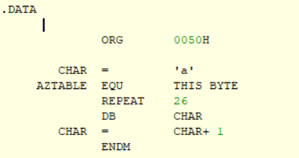

5.2.2 重复汇编
实例解析：
需要将重复汇编伪指令放在data数据段

Slide 38
5.2.2重复汇编
2. 按参数个数重复伪指令FOR
FOR 伪指令的功能是按实参表的参数个数连续重复汇编重复体的语句。实参表用<>括起，参数以“，”分隔，按照参数从左到右的顺序，每一次的重复把重复体的形参用一个实参取代，格式：
for 形参，<实参表>
重复体
endm

Slide 39
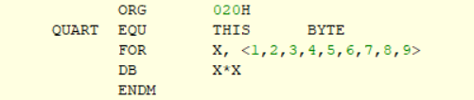
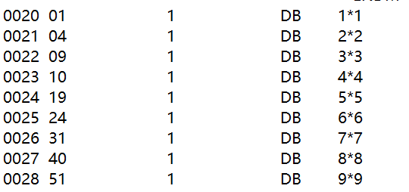
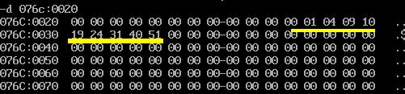
5.2.2重复汇编
例5.9 保护常用寄存器
for regad,<ax, bx, cx, dx>
push regad
endm
汇编后产生代码：
1 push ax
1 push bx
1 push cx
1 push dx
另一个例子：
相应列表文件部分内容：
数据段中对应内容：

Slide 40
5.2.2 重复汇编
3. 按参数字符个数重复伪指令FORC
FORC伪指令的功能是按字符串的字符个数连续重复汇编重复体的语句。字符串用（或不用）“<>”括起，按照字符从左到右的顺序，每一次的重复把重复体中的形参用一个字符取代，其使用格式为：
forc 形参，字符串 ;;或forc 形参, <字符串>
重复体
endm
例5.9b 恢复常用寄存器
forc regad, dcba
pop &regad&x ;; 前一个&可以省略
endm
汇编后产生代码：
pop dx
1 pop cx
pop bx
1 pop ax

Slide 41
5.2.3 条件汇编
条件汇编伪指令根据某种条件确定是否汇编某段语句序列，与高级语言的条件编译命令类似。条件汇编伪指令的一般格式为：
if xx 表达式 ;条件满足，汇编分支语句体1
分支语句体1
[else ;条件不满足，汇编分支语句体2
分支语句体2]
endif ;条件汇编结束
其中，IF后跟的XX表示组成条件汇编伪指令的其他字符，如表5-3所示。
如果表达式表示的条件满足，汇编程序将汇编分支语句体1 的语句，否则分支语句体1不被汇编。若存在可选的ELSE伪指令，分支语句体2中的语句将在不满足条件时被汇编。
IF/IFE伪指令中的表达式可以用关系运算符EQ、NE、GT、LT、GE、LE。关系表达式用0FFFFH（非0）表示真，用0表示假。

Slide 42
5.2.3 条件汇编
表5-3 条件汇编伪指令
格式 | 功能说明
IF表达式 | 汇编程序求出表达式的值，此值不为0则条件满足
IFE表达式 | 汇编程序求出表达式的值，此值为0则条件满足
IFDEF符号 | 符号已定义（内部定义或声明外部定义），则条件满足
IFNDEF符号 | 符号未定义，则条件满足
IFB<形参> | 用在宏定义体，如果宏调用没有用实参替代该形参，则条件满足
IFNB<形参> | 用在宏定义体，如果宏调用用实参替代该形参，则条件满足
IFIDN<字符串1><字符串2> | 字符串1与字符串2相同则条件满足，区别大小写
IFIDNI<字符串1><字符串2> | 字符串1与字符串2相同则条件满足，不区别大小写
IFDIF<字符串1><字符串2> | 字符串1与字符串2不相同则条件满足，区别大小写
IFDIFI<字符串1><字符串2> | 字符串1与字符串2不相同则条件满足，不区别大小写

Slide 43
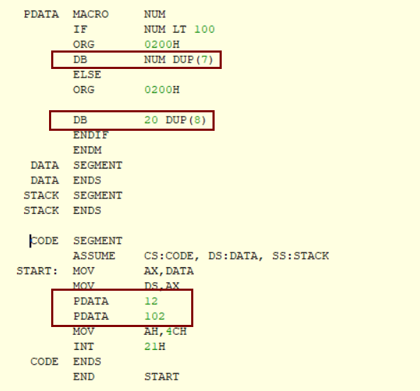


5.2.3 条件汇编
例5.10 定义一个元素个数不超过100的数组
第一种情况：num=12, 初始化12个7
第二种情况：num=102, 初始化20个8

Slide 44
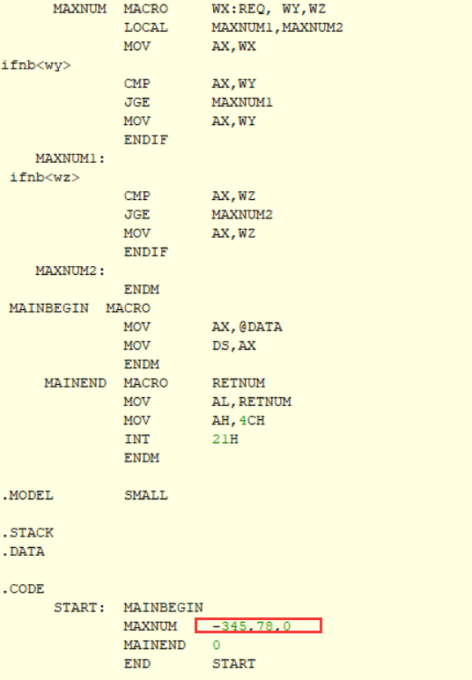
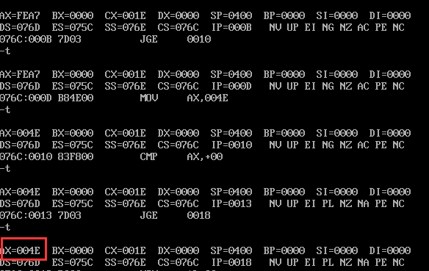
5.2.3 条件汇编
如果宏调用用实参替换形参，则条件满足
例5.11 编写宏MAXNUM，计算3个数以内的数（形参）中的最大值，并将结果送入AX寄存器，要求根据宏调用时的实参个数展开相应的代码。
分析：实际参加比较的数应该有一个，所以第一个参数设定为不可默认（:REQ）.如果只有两个参数，则只需比较一次，后一个比较的代码不用展开。宏定义体中判断后两个实参是否为空而汇编相应的比较代码。

Slide 45
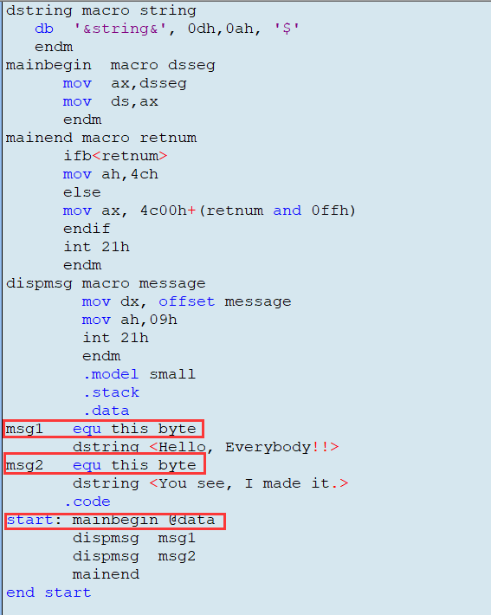

例5.4+完整宏结构
结果输出：

Slide 46
5.3 模块化程序设计
已经学习了几种模块化程序设计：程序分段、子程序和宏
本章介绍其他模块化设计方法
5.3.1 源程序文件的包含
Include
5.3.2 目标代码文件的连接
Link
5.3.3 子程序库的调入
.lib

Slide 47
5.3.1 源程序文件的包含
MASM汇编程序允许把源程序分放到几个文本文件中，使用伪指令INCLUDE结合，格式：
Include 文件名
文件名的给定要符合DOS规范，扩展名任意，一般采用.ASM（汇编源程序），.MAC（宏定义库）和.INC（包含文件）。文件名可以包含路径，指明文件的存储位置，如果没有路径，MASM先在汇编命令行参数“/I”指定的目录下寻找，再在当前目录下寻找，最后还会在环境参数INCLUDE指定的目录下寻找。汇编程序在对INCLUDE伪指令进行汇编时，将它指定的文本文件内容插入到该伪指令所在位置，与其他部分同时汇编。
程序员可将常用的子程序形成.ASM汇编语言源文件，也可以把一些常用的有价值的宏定义放到.MAC宏库文件中，还可将各种常量定义、声明语句等组织在.INC包含文件中。

Slide 48
例5.12a 利用源程序包含方法将输入的数据按升序输出
要求：从键盘输入最多100个待排序的数据，数据是0~255之间的无符号字节量，并且以十六进制数形式输入，将这些数据按升序排好以后，在屏幕显示。
分析：程序经常用到显示字符和字符串的功能，应将之定义为宏，并单独保存在文件It512a.mac中，便于共享。将处理数据输入、输出以及数据排序编成子程序，保存在sub512a.asm中，主程序主要提供入口参数和出口参数，顺序调用子程序，保存在It512a.asm中。
实际命名为.asm

Slide 49
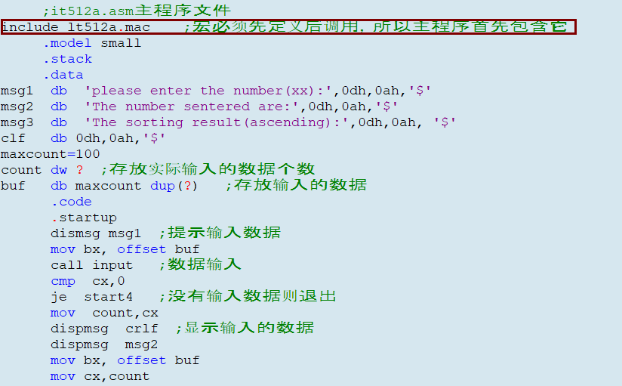
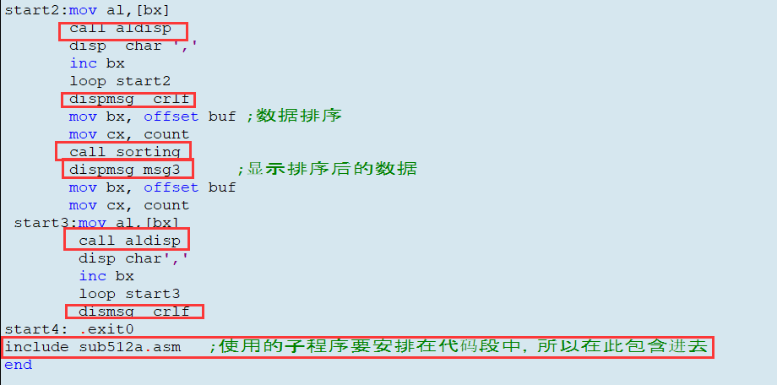
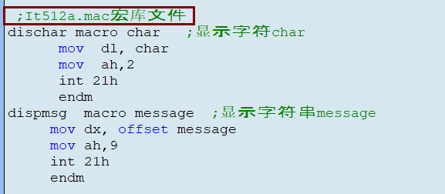
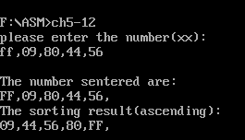
主程序文件：
订正：include lt512a.asm
宏库文件：
运行结果：

Slide 50
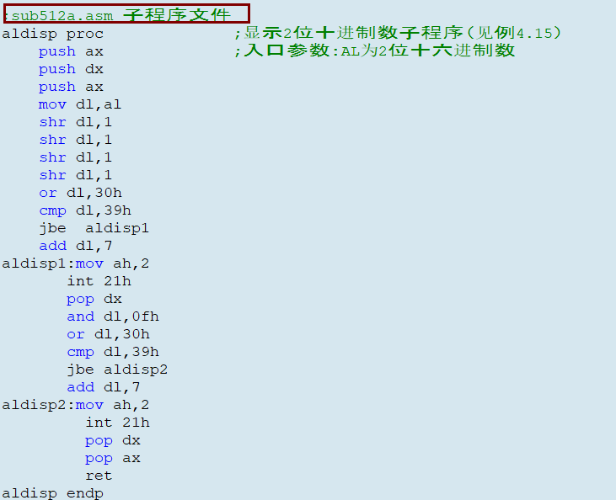
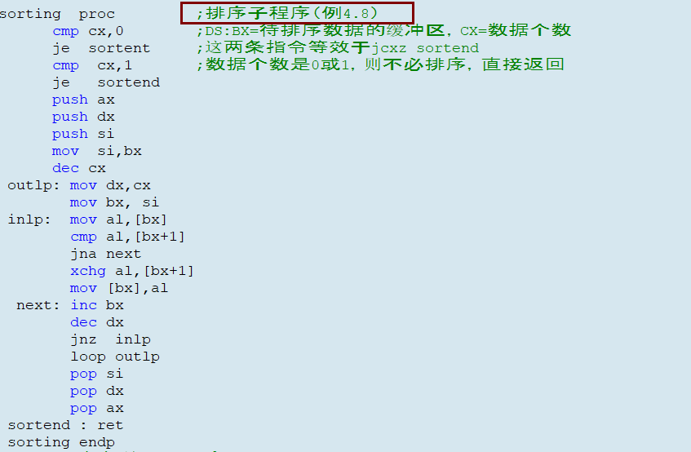
子程序文件：

Slide 51
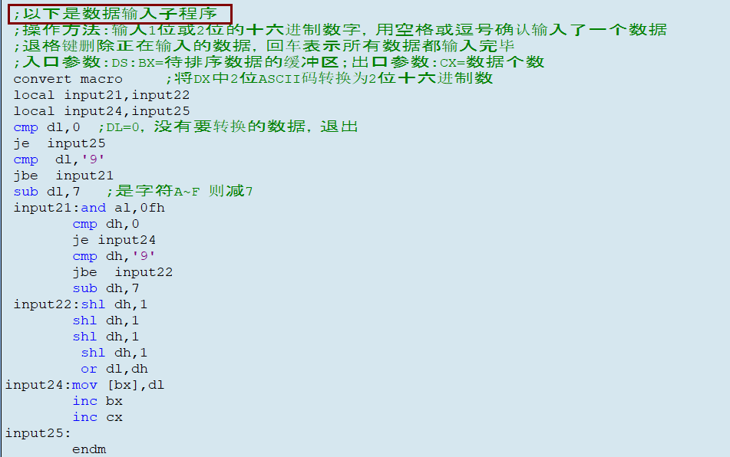
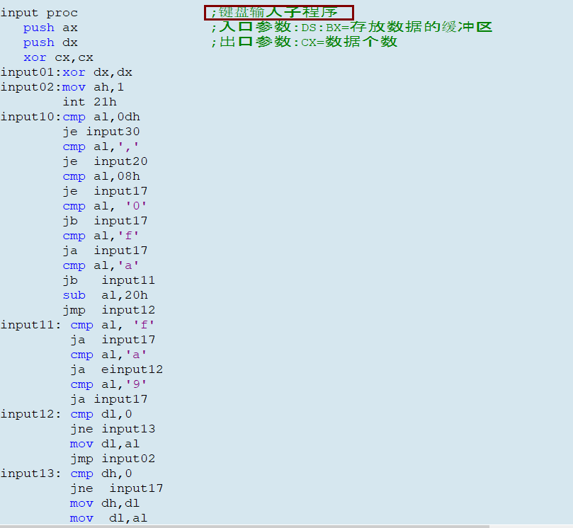
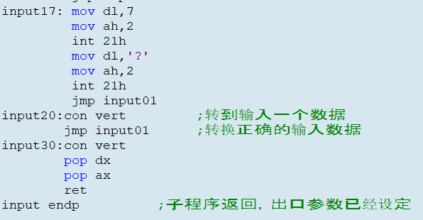

Slide 52
5.3.2 目标代码文件的连接
利用INCLUDE伪指令包含其他文件，其实质仍然是一个源程序，只是分成几个文件书写。被包含的文件不能独立汇编，是依附主程序而存在的。所以，合并的源程序之间的各种标识符，应统一规定，不能发生冲突。另外，由于源程序的结合，增加了汇编时间。
汇编程序提供目标代码级的结合方法。把常用子程序改写成一个或多个相对独立的源程序文件，单独汇编它们，形成若干常用子程序的目标文件（.obj）。主程序也经过独立汇编后形成目标文件，然后利用连接程序将多个文件连接起来，最终产生可执行文件。将独立文件成为模块，故也成为模块连接。
利用目标文件的连接开发源程序，要注意的几个问题：
（1）各模块间共用的变量，过程等要用PUBLIC、EXTERN伪指令说明
（2）要设置好段属性，进行正确的段组合
（3）要处理好各模块间的参数传递问题
（4）各模块独立汇编，用连接程序将各模块结合在一起

Slide 53
5.3.2 目标代码文件的连接
例5.12b 利用目标文件连接方法实现将输入的数据按升序输出
分析：为了简化问题，把宏定义并入主程序，三个子程序还是一个文件，为了演示参数传递，将INPUT子程序的出口参数改为利用变量COUNT，并定义成远调用
比较It512a.asm，现在主程序It512b.asm并入宏定义，同时增加两个声明语句，删除最后的一个包含语句：
…;宏定义
.code
public count ;定义count共用
（public 用来说明当前模块中哪些标识符是能被其他模块引用的公共标识符）
extern aldisp: near, sorting: near, input :far ;其他模块的子程序
（extern 用来说明在当前模块中使用的标识符中，哪些已经在其他模块中被定义为指定类型的标识符，若不进行说明，则会报错）
.startup
…
.exit 0 ;去掉（It512a.asm中的）包含语句

Slide 54
例5.12b 利用目标文件连接方法实现将输入的数据按升序输出
现在的子程序文件sub512b.asm,要加上段定义语句、声明语句等，不需要主程序那样的起始点和结束点，仅做少量修改：
.model small ;定义同样的存储模型
.extern count:word ;在其他模块定义的字变量count
.code ;子程序在代码段中
public aldisp , sorting ,input ;3个子程序是共用的
aldisp proc
….
sorting proc
…
input proc far ;修改为远调用
….
mov count, cx ;提供出口参数
pop dx
pop ax
ret
Input endp
end ;结束汇编
上述两个源程序需要分别汇编，各自产生目标文件It512b.obj和sub512b.obj, 然后利用连接程序进行连接：
LINK It512b.obj+sub512b.obj
实际上，利用此方法还可以实现汇编语言和高级语言的混合编程。

Slide 55
5.3.3 子程序库的调入
目标文件的连接进一步提高了开发程序的效率，因为被连接的每个目标文件的全部代码都会成为最终可执行程序的一部分，所以当前未使用的子程序也将出现在可执行程序中，造成可执行程序庞大。
MASM汇编程序提供子程序库解决
子程序库文件（.lib）是子程序模块的集合，其中存放着各子程序的名称、目标代码以及有关定位信息。
子程序文件编写完成，汇编形成目标文件，利用lib.exe，把子程序目标模块逐一加入到库中，格式：
lib 库文件名+子程序目标文件名
库管理程序LIB帮助创建、组织和维护子程序模块库，如增删替换合并等

Slide 56
5.3.3 子程序库的调入
例5.12c 利用子程序库调入方法实现将输入的数据按升序输出
分析：把3个子程序分成3个文件，形成3个模块，组合到子程序库sub512c.lib中，各子程序均采用寄存器传递参数，都是近调用。
比较It512b.asm，现在主程序It512c.asm要删除“PUBLIC COUNT”语句，因为不采用它传参，另外，INPUT的类型改为NEAR
子程序aldisp形成文件sub512c1.asm, 要加上段定义语句，声明语句等：
.model small
.code
public aldisp
aldisp proc
….
aldisp endp
end

Slide 57
5.3.3 子程序库的调入
子程序SORTING形成文件sub512c2.asm，也要加上段定义语句、声明语句。子程序INPUT形成文件sub512c3.asm，除加上段定于语句、声明语句外，还要修改为近调用，删除“MOV COUNT,CX”语句：
.model small
.code
public input
Input proc
….
pop dx
pop ax
ret
input endp
end

Slide 58
5.3.3. 子程序的调入
主程序汇编后得到It512c.obj。上述3个子程序文件分别汇编，依次产生目标文件sub512c1.obj,sub512c2.obj和sub512c3.obj.利用子程序库管理程序lib.exe，把3个子程序组合到子程序库sub512c.lib中，命令：
LIB sub512c.lib+sub512c1.obj+ sub512c2.obj+ sub512c3.obj
子程序模块也可一个一个组合到库中，最后用连接程序形成可执行文件It512c.exe,但注意在提示输入库文件时，要提供sub512c.lib，屏幕显示如下：
Link lt512c.obj
Run File [It512c.exe]
List File[nul.map]
Libraries[.lib]:sub512c.lib
Definitions File[nul,def]:
有了子程序库，可以直接在主程序源文件中用库文件包含伪指令INCLUDELIB说明，其格式为：
include lib 文件名； 文件名为库文件

Slide 59
5.4 输入/输出程序设计
处理器与外设之间的数据交换，通过I/O接口电路完成。如图5-3所示：
I/O接口电路
处
理
器
数据总线
外设数据
输入
/输出设备
数据寄存器
控制总线
状态信号
状态寄存器
地址总线
控制信号
控制寄存器
图5-3 I/O接口电路

Slide 60
5.4输入输出程序设计
I/O 接口电路呈现给程序员的，是各种可编程寄存器，如下3类：
数据寄存器：保存处理器与外设间交换的数据
控制寄存器：处理器通过它对外设进行控制，也称为命令寄存器
状态寄存器：外设的当前工作状态通过它向处理器提供
在I/O操作中，各种寄存器以I/O 地址（端口）体现，分别称为数据端口、控制端口和状态端口。
处理器与外设之间的数据交换方式主要有：程序查询方式，程序中断方式以及DMA和I/O 处理机方式。
本节主要讨论如何利用I/O程序实现主机与外设的数据传送。

Slide 61
5.4.1 输入/输出指令
8086微处理器主要通过访问I/O 端口进行输入数操作，具体的I/O指令有IN和OUT两种，只能利用AL/AX寄存器与I/O端口通信。
1. 输入指令IN和输出指令OUT
输入指令IN实现数据从I/O端口输入到处理器，格式：
in al, i8 ;字节输入： AL<-I/O端口i8 （直接寻址）
in ax, i8 ;字输入： AX<-I/O端口i8
in al, dx ;字节输入： AL<-I/O端口DX ；端口号>255（FFH）时，需送入DX （间接寻址）
in ax,dx ;字输入
输出指令out实现数据从处理器输出到端口，格式：
out i8, al ;字节输出： AL->I/O端口i8
out i8,ax ;字输出： AX->I/O端口i8
out dx, al ;字节输出： AL->I/O端口DX ；端口号>255（FFH）时，需送入DX
out dx, ax ;字输出

Slide 62
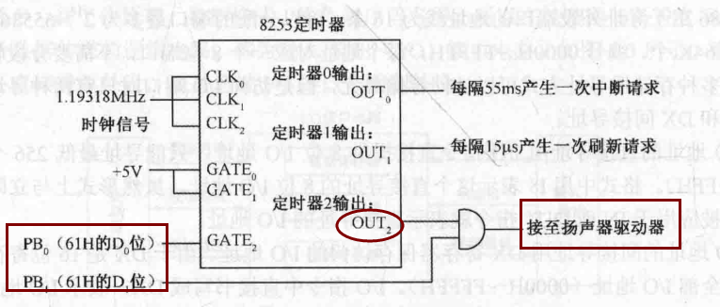
5.4.2 程序直接控制输入/输出
对于一些简单的满足外设，采用程序控制的输入/输出方式，也称为无条件传送方式。
例5.13 扬声器声音的控制
PC的扬声器可采用程序直接控制，图5-4中，定时器2输出OUT2产生一定频率的方波，经滤波驱动后就是扬声器的声音信号，扬声器的发声由PB0和PB1控制。
PB各位对应的端口地址是61H，PB0和PB1对应数据位D0和D1
PB0PB1=11，控制扬声器发声，PB0PB1=00，扬声器不响。
图5-4 PC上的定时器电路

Slide 63
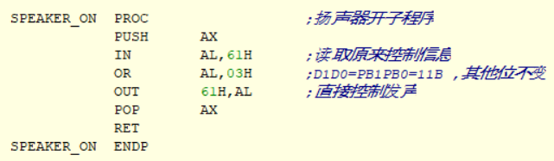
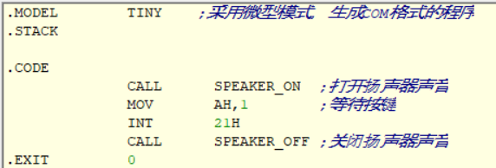
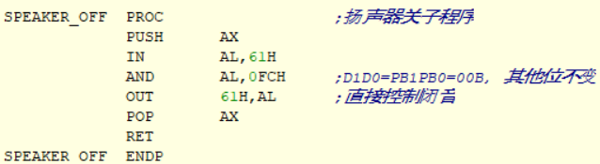
5.4.2 程序直接控制输入/输出
例5.13
分析：分别编写控制扬声器“响”与“不响”的子程序。主程序首先让声音出现，然后用户在键盘上按任意键后声音停止。

Slide 64
5.4.3 程序查询输入/输出
处理器与外设交换数据之前，需要查询外设是否处于“准备好”状态。
为防止长时间等待，降低CPU的效率，可以设置一个超时参数，在规定时间内，若外设一直未准备好，则放弃此次交换。
PC的打印机可以采用程序查询方式。要打印的字符首先提供给数据端口，然后查询状态端口，确定打印机是否完成打印，若未完成，则继续等待一个固定时间，若已完成，则处理器发送下一个数据到数据端口。
第一个打印机接口的数据、状态和控制端口依次是378H，379H 和 37AH。
第二个打印机接口依次是 278H, 279H和27AH。

Slide 65


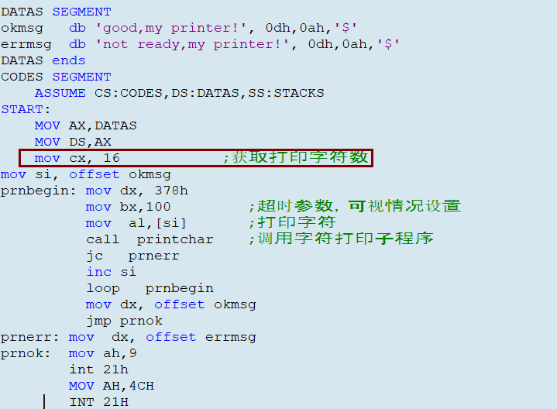
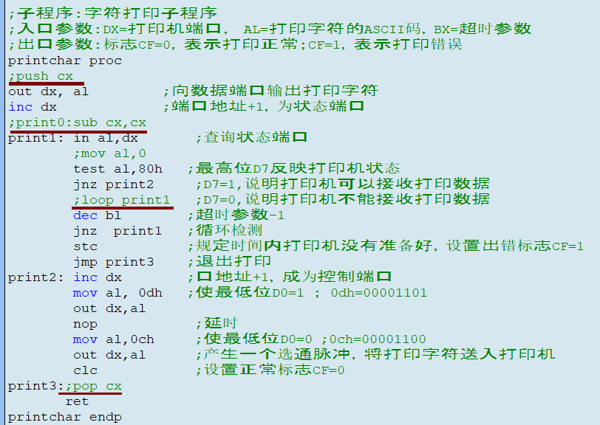
5.4.3 程序查询输入/输出
两种输出：
例5.14 打印机输出的控制
分析：将字符打印写成子程序，主程序提供打印机的基地址（378H或278H）、欲打印的字符和设定的超时参数（实际时间由计算机速度决定）。如果打印机能够接收字符，就返回CF=0，否则返回CF=1，表示打印出错。

Slide 66
5.4.4 中断服务程序
采用查询方式进行I/O操作，由处理器主动执行程序，处理器与外设是串行工作方式，中断技术出现后，外设通过中断请求向处理器提出请求，两者实现并行工作方式。关键是编写中断服务程序。
8086实现256种中断，分为内外两种类型，外部可屏蔽中断用于与外设进行数据交换，但其工作原理类似，因而我们从最简单的内部中断开始。
内部中断服务程序
主程序通过中断调用指令INT n执行内部中断服务程序，相当于子程序调用。所以，编写中断服务子程序与子程序类似，都是利用伪指令PROC/ENDP 。
主程序在调用内部中断服务程序之前，必须修改中断向量（在中断向量表中设置中断服务程序的入口地址），使其指向相应的中断服务程序。修改中断向量可以自编一个这样的程序段或者利用DOS功能调用。
中断向量：中断入口地址或存放中断服务程序的首地址
向量中断：硬件中断，即指由某个硬件中断请求信号引发的中断

Slide 67
5.4.4 中断服务程序
（1）DOS功能调用INT 21H的设置中断向量功能：AH=25H
入口参数：AL=中断向量号
DS：DX=中断服务程序的入口地址（段基地址：偏移地址）
中断服务程序如果只是被某个应用程序使用，那么应用程序返回DOS前，也要修改中断向量，使系统恢复原状态。这只要在设置中断向量之前，首先读取并保存原来中断向量即可。
（2）DOS功能调用 INT 21H的获取中断向量功能：AH=35H
入口参数：AL=中断向量号
出口参数：ES:BX=中断服务程序的入口地址（段基地址：偏移地址）

Slide 68
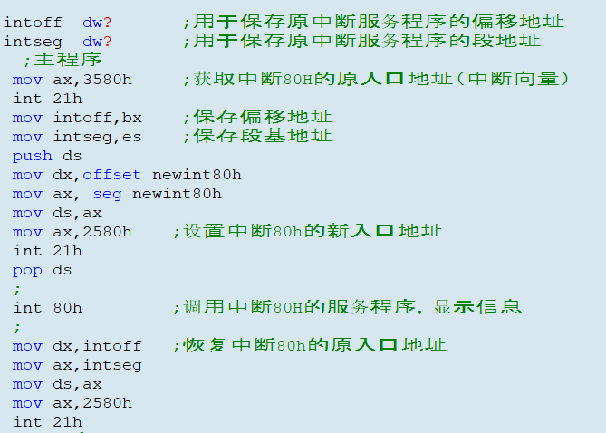
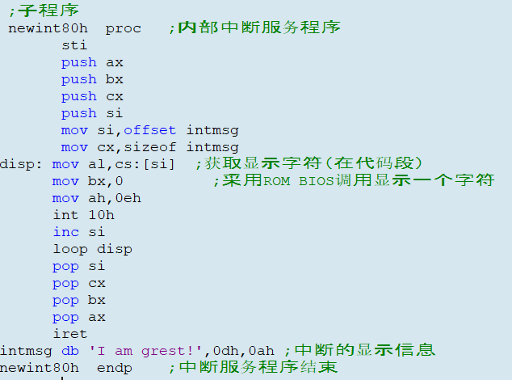
5.4.4 中断服务程序
例5.15 a 内部中断服务程序
分析：修改中断向量号80H的服务程序，显示一段信息，显示信息与中断服务程序在一起，同为代码段，另外，本例无参数传递。
调用BIOS 10H号中断，实现字符显示，
入口参数：
AL=字符的ASCII码

Slide 69
5.4.4 中断服务程序
2. 驻留中断服务程序
用户的中断服务程序如果要让其他程序使用，必须驻留在系统主存中，即：驻留程序TSR(Terminate-and-Stay-Resident)。
利用DOS功能调用31H代替4CH终止程序并返回DOS。
DOS功能调用INT 21H的驻留返回功能：AH=31H
入口参数： AL=返回代码（0表示没有错误）
DX=程序驻留的容量（单位为节，1节=16字节）

Slide 70
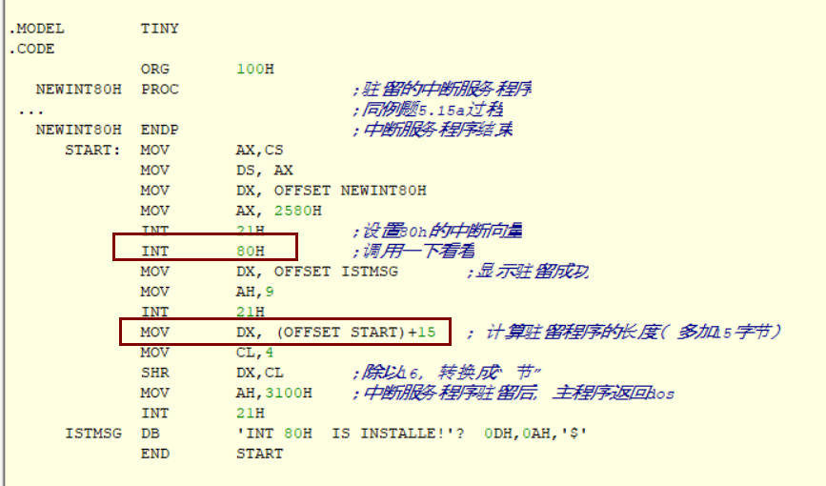
5.4.4 中断服务程序
例5.15b 驻留中断服务程序
分析：将上面的INT 80H内部中断服务程序驻留。小型驻留程序一般写成COM格式，驻留部分写在前面。该程序执行后，驻留的中断服务程序常驻主存，主程序随之消失。

Slide 71
5.4.4 中断服务程序
3. 外部可屏蔽中断服务程序
外设采用中断方式与CPU交换信息是利用外部可屏蔽中断实现的，在80X86系统中，可屏蔽中断借助Intel8259A管理。
编写可屏蔽中断服务程序更为复杂，需要注意如下几点：
（1）发送中断结束命令
可屏蔽中断服务程序在执行中断返回指令前，应向中断控制器发送EOI中断结束命令，8259a将负责把ISR（中断服务寄存器）中的位清除，以便以后可以继续接受中断。
mov al, 20h ;写入EOI命令
out 20h, al ;20h是中断控制器的一个I/O 地址。
（2）不能采用寄存器传递参数
因为中断是随机的，系统进入服务程序时，寄存器的状态都是未知的，但需做好现场保护。

Slide 72
5.4.4 中断服务程序
（3）不要使用DOS系统功能调用INT21H
外部中断可能引起子程序的重入。例：当主程序在执行一个DOS系统功能调用时，产生外部中断，外部中断服务程序又调用这DOS系统功能，这就是DOS重入。DOS内核不可重入，因而需调用ROM-BIOS功能或对I/O接口直接编程。
（4）中断服务程序尽量短小
一般而言，外部中断的实时性很强，主要处理较为急迫的事务。因此中断服务程序尽量短，能放在主程序的，就不要由服务程序完成。
另外，主程序除需修改中断向量外，还要注意以下几点：
（1）控制CPU的中断允许标志IF
可屏蔽中断的响应受中断标志控制，CLI可禁止中断，通过STI打开中断。当不需要可屏蔽中断或程序不能被外部中断，都要关掉中断，否则，打开以响应外部中断。
例如：设置好可屏蔽中断服务程序之前和为中断服务程序提供初值等时间，不能响应中断，应关中断，在此之后要开中断。另外，若CPU要处理中断嵌套，则进入中断服务程序后，应开中断，从而允许高级中断。

Slide 73
5.4.4 中断服务程序
（2）设置中断屏蔽寄存器IMR
IMR用于控制某个可屏蔽中断源。
在PC中，中断屏蔽寄存器的端口地址是21H，中断屏蔽寄存器某位Di=0，就允许相对应的中断IRQi，例如：
in al, 21h ;读出中断屏蔽寄存器imr
and al, ofch ;只允许irq0和irq1
out 21h, al ;写入中断屏蔽寄存器imr
在主程序和中断服务程序中都可以通过控制中断屏蔽寄存器的有关位，随时允许或禁止对应中断的产生。同样，为了应用程序返回DOS，恢复原状态，应在修改IMR之前保存原内容，程序退出前予以恢复。

Slide 74
5.4.4 中断服务程序
在PC中，键盘采用中断方式向系统提供按键的扫描码，每当用户按下一个键，键盘便向系统申请键盘中断（对应IRQ1，中断向量号 9）。在中断服务程序中，通过数据端口60H读取该键盘的接通扫描码，然后通过61H的最高位D7应答键盘。当放开按键时，键盘也要产生9号可屏蔽中断，只是读取的是断开扫描码，如果一直按住，则键盘以一个固定速率产生中断，不断提供接通扫描码。
最初， IBM PC/XT 使用83个键的键盘，键盘上每个键都对应一个8位扫描码，断开扫描码是接通扫描码的最高位D7置1形成。例如：Esc键的接通扫描码是01H, 其断开扫描码是81H。
现编写一个09号可屏蔽中断服务程序，实现显示每个按键的扫描码。

Slide 75
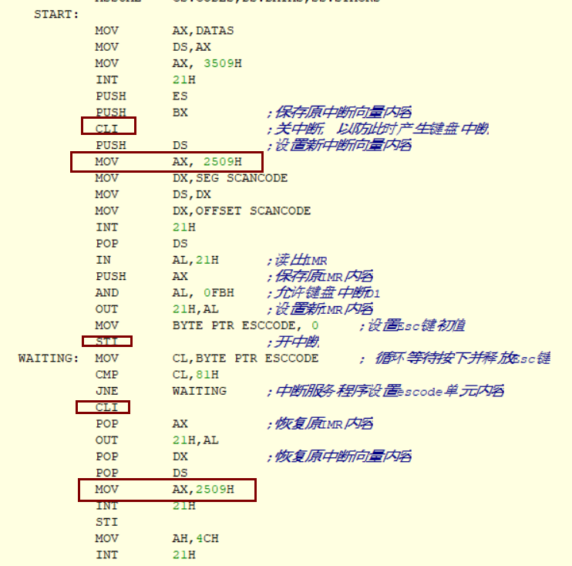
例5.16：外部可屏蔽中断服务程序
escode db 0 ; 存放ESC键的断开扫描码81H
分析：为了能返回DOS，程序设计当按下Esc键时退出，这里，采用固定存储单元在主程序和中断服务程序之间传递参数。
当按下enter键，执行该程序时，中断服务程序首先显示enter键的断开扫描码；然后，每当用户按下一个键时，程序都会显示对应该键的接通和断开扫描码；最后，用户按下esc键，退出该程序的执行。

Slide 76
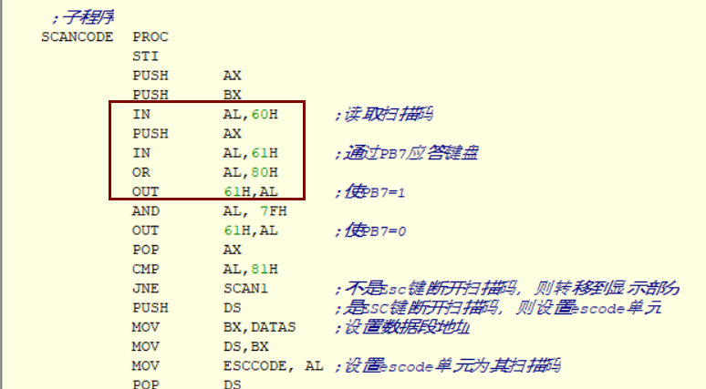

例5.16：外部可屏蔽中断服务程序
如果是ESC键，则需要将之保存到datas数据段
9C：enter键的断开扫描码

